Slide 1
信息检索课程答辩
答辩人：信息检索第7组
成员：刘进宇，刘冉，刘润衡，李云龙，周祐超
时 间：2022/12/23

Slide 2
目录 | CONTENTS
1
项目背景
2
项目结构
3
项目细节
4
展示与分析
5
总结

Slide 3
1
项目背景

Slide 4
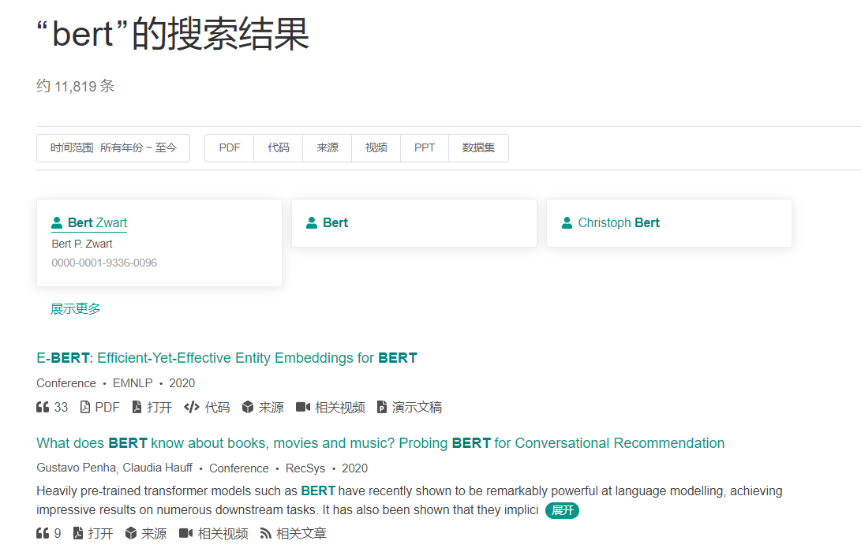
项目背景
基本要求：
MongoDB中读取数据实现综合检索，要求无论是输入论文、电子书，都能得到相应的检索结果；
需要可以查看论文和电子书对应的PPT和视频，设计方法去杂去重，保证对齐的准确率；

Slide 5
2
项目结构

Slide 6
项目结构
学术类综合检索引擎
爬虫模块：数据搜集
数据对齐
展示模块：网站搭建
论文
E-book
PPT
Video
前端建设
后台建设
数据库建设
周祐超
刘冉、刘进宇
刘润衡、李云龙

Slide 7
项目结构
1.Http请求
2.Query
关键词
搜索引擎
(elastic
search)
数据库
（Mogodb）
对齐数据库
(paper with code)
3.Query
检索语言
前端
（vue）
后端
（flask)
论文（PDF)
电子书（PDF)
4.结果
PPT
5. 结果
视频
6.Http 返回结果
0.爬取
构造
非对齐数据库
爬虫

Slide 8
3
项目细节

Slide 9
数据收集——电子书、论文
e-books
- 爬取Computers分类：ttps://www.ebooks.com/enus/search/subject/?pageNumber=1&CountryCode=US&subjectId=13下的书籍，这些书籍可能和学术主题更相关。
- 没搜到api
- 解决方案：爬取网页然后使用正则表达式抽取数据。
- 遇到的问题：网页文本并没有明文展示数据，而是展示了变量名，无法通过正则方法直接抽取数据。
- 问题解决：通过F12抓包得到了数据的api：https://www.ebooks.com/api/search/subject/?pageNumber=1&CountryCode=US&subjectId=13（以第1页为例）
- 多线程爬取
paperwithcode
- 搜索到了可直接爬取数据的api：
https://paperswithcode.com/api/v1/papers/

Slide 10
数据收集——视频
Bilibili视频爬取：
直接对B站上所有的知识区视频进行爬取，数量虽多，但实际上和论文、电子书相关的很少，爬取下来的大部分都是无关数据
B站搜索关键字爬取，根据爬取好的论文、电子书数据，基于搜索API得到B站的搜索结果，大部分都是有对应关系的，将结果爬取下来
多线程爬虫，由于数量很大，使用循环的方式爬取需要花费大量的时间，因此启动多个线程，每个线程爬取一部分数据，将数据写到列表里，最后所有线程结束后再将列表转存到数据库
数据处理，B站视频爬取的信息包括：bv号，标题，简介，标签，排行分数，播放量，点赞数，收藏数，弹幕量及搜索原论文/电子书（对应关系仅供参考）

Slide 11
数据收集——PPT
slideservePPT爬取：
采用和B站视频爬取相同的策略，通过搜索相关关键字，对返回结果进行爬取，但slideserve的返回结果大部分仍然是无关内容
没有找到slideserve搜索的公开API，因此爬取分为两步，首先通过逆向分析网站的网络事件找到搜索的url，基于搜索的url可以得到关键字的返回内容，对于每个结果，再去对应网页分析网页内容，把感兴趣的数据爬取下来
多线程爬虫，由于数量很大，使用循环的方式爬取需要花费大量的时间，因此启动多个线程，每个线程爬取一部分数据，将数据写到列表里，最后所有线程结束后再将列表转存到数据库
数据处理，slideservePPT爬取的信息包括：PPT的url，标题，查看数，简介，搜索原电子书（对应关系仅供参考）

Slide 12
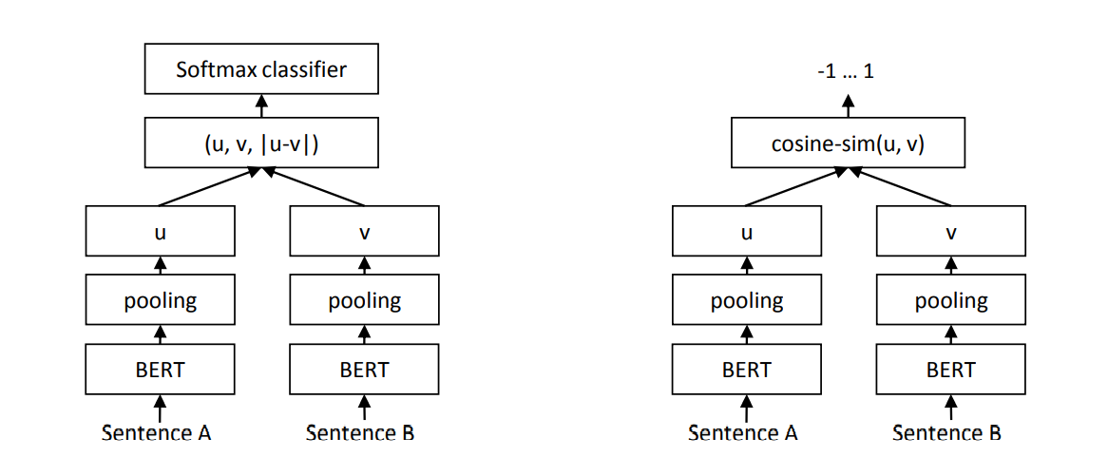
对齐模块——思路
思路：
直接爬取对齐数据；
直接利用ES，将同一组关键词输入后，搜索到的PDF，PPT，Video，e-book认为是对齐的
间接利用源网页的搜索引擎，在爬取时直接输入关键词；
4. 基于SciBERT训练有监督模型；
Sentence BERT

Slide 13
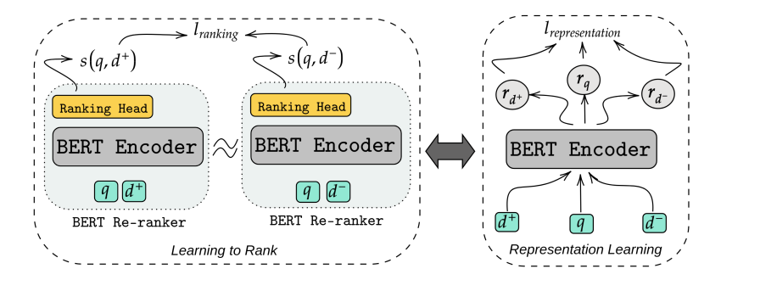
对齐模块——设计
搜集了2022年和2021年的长文，共1120条；训练-测试集为80%，20%划分；
以title作为query，abstract作为doc(key)，进行测试；
采用交互式模型；
基于Pairwise ranking loss和hinge loss进行多任务学习；
Multitask Learning SciBERT

Slide 14
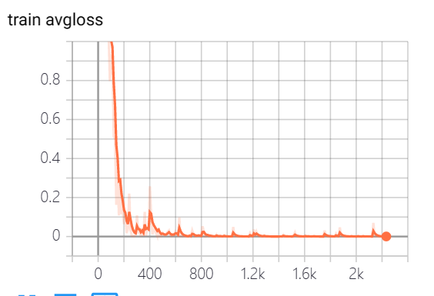
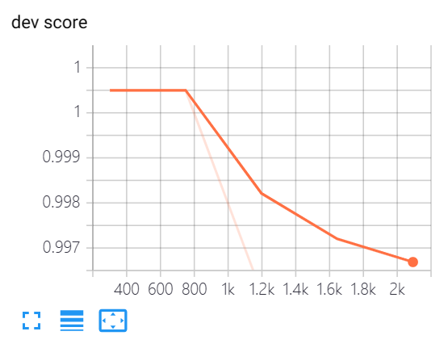
对齐模块——实验
训练集损失
测试集：Macro-F1@1

Slide 15
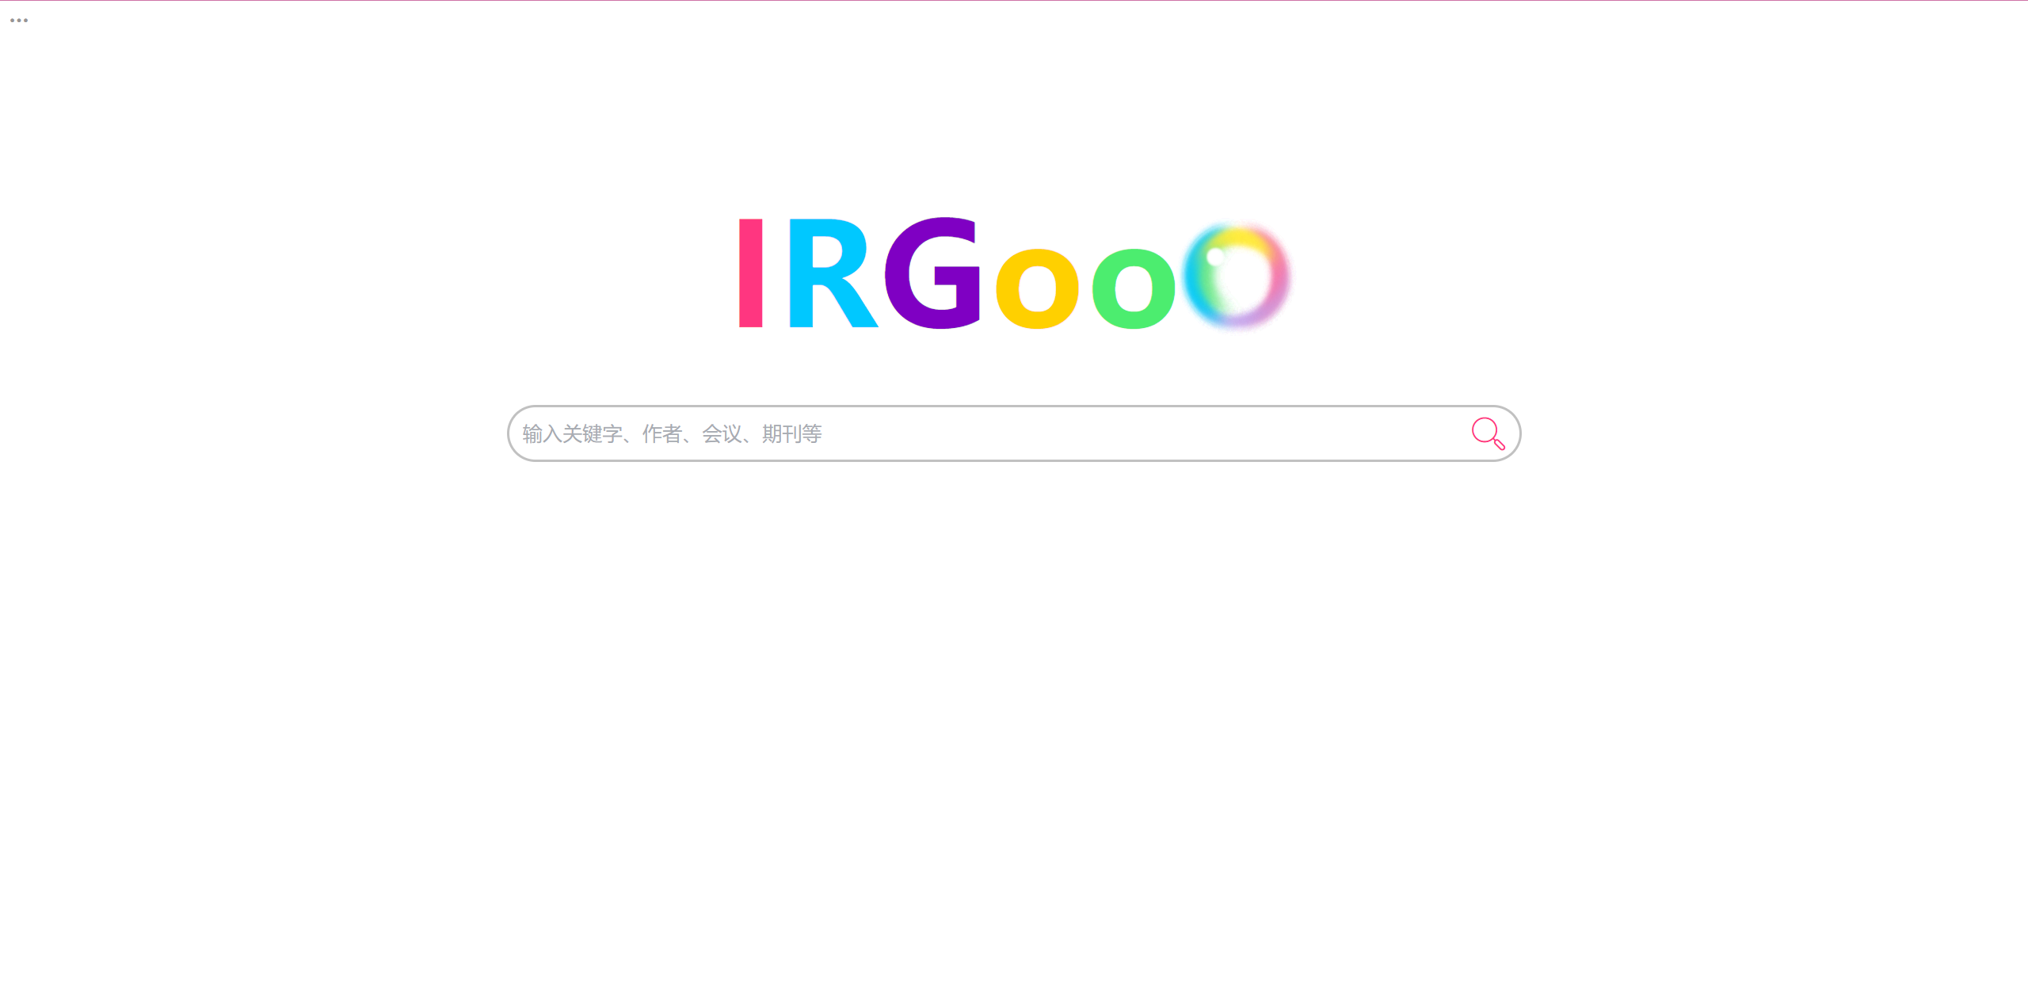
前端建设
1. 首页
IRGooo源自小组名称，最后一个字母采用动态上下飘动的彩色泡泡进行呈现。
整个前端项目采用vue3+element-ui进行实现。

Slide 16

前端建设
首页细节：
1）左上角菜单点击后按钮变色且展开如右图
2）点击搜索框后，搜索框出现阴影

Slide 17
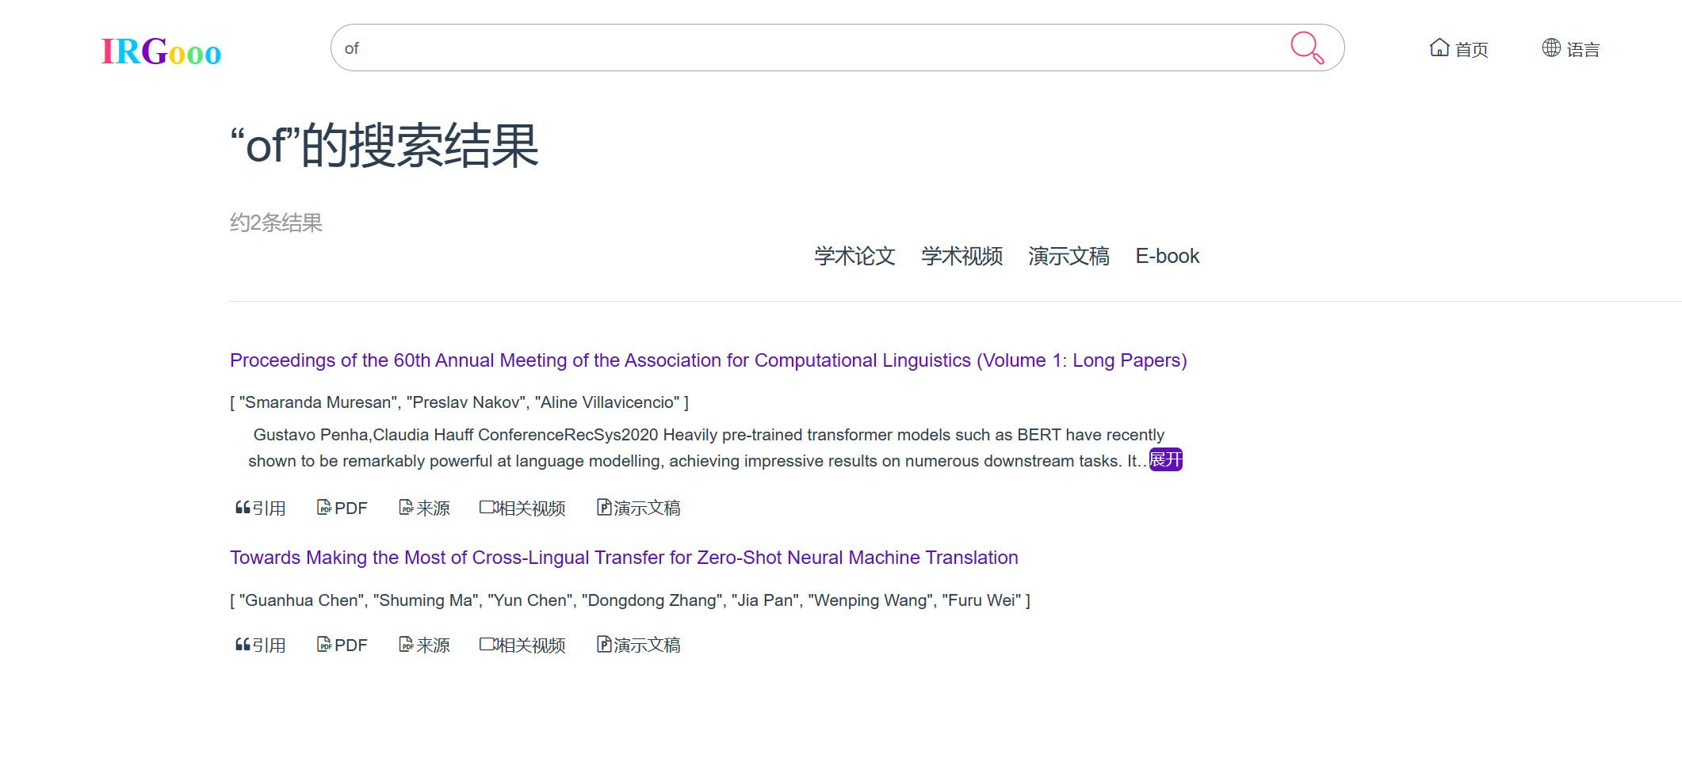
前端建设
2. 检索结果列表面
显示搜索结果共有多少条、标题、作者、摘要等；
点击“PDF”按钮会直接下载论文；
点击“来源”会跳转到论文源地址；
将鼠标浮在“相关视频”上会显示视频地址，点击会进行跳转；
演示文稿按钮同理。

Slide 18

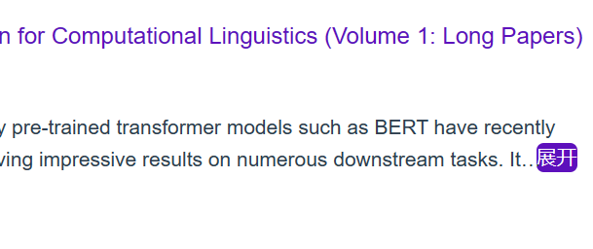
前端建设
摘要展开和收回功能：
点击“展开”后：
点击“收起”后：

Slide 19

前端建设
3. 结果详情界面
视频组件会根据源地址显示为“www.youtube.com”、”www.bilibili.com”、“www.slideslive.com”和“Not Found”中的一个；

Slide 20
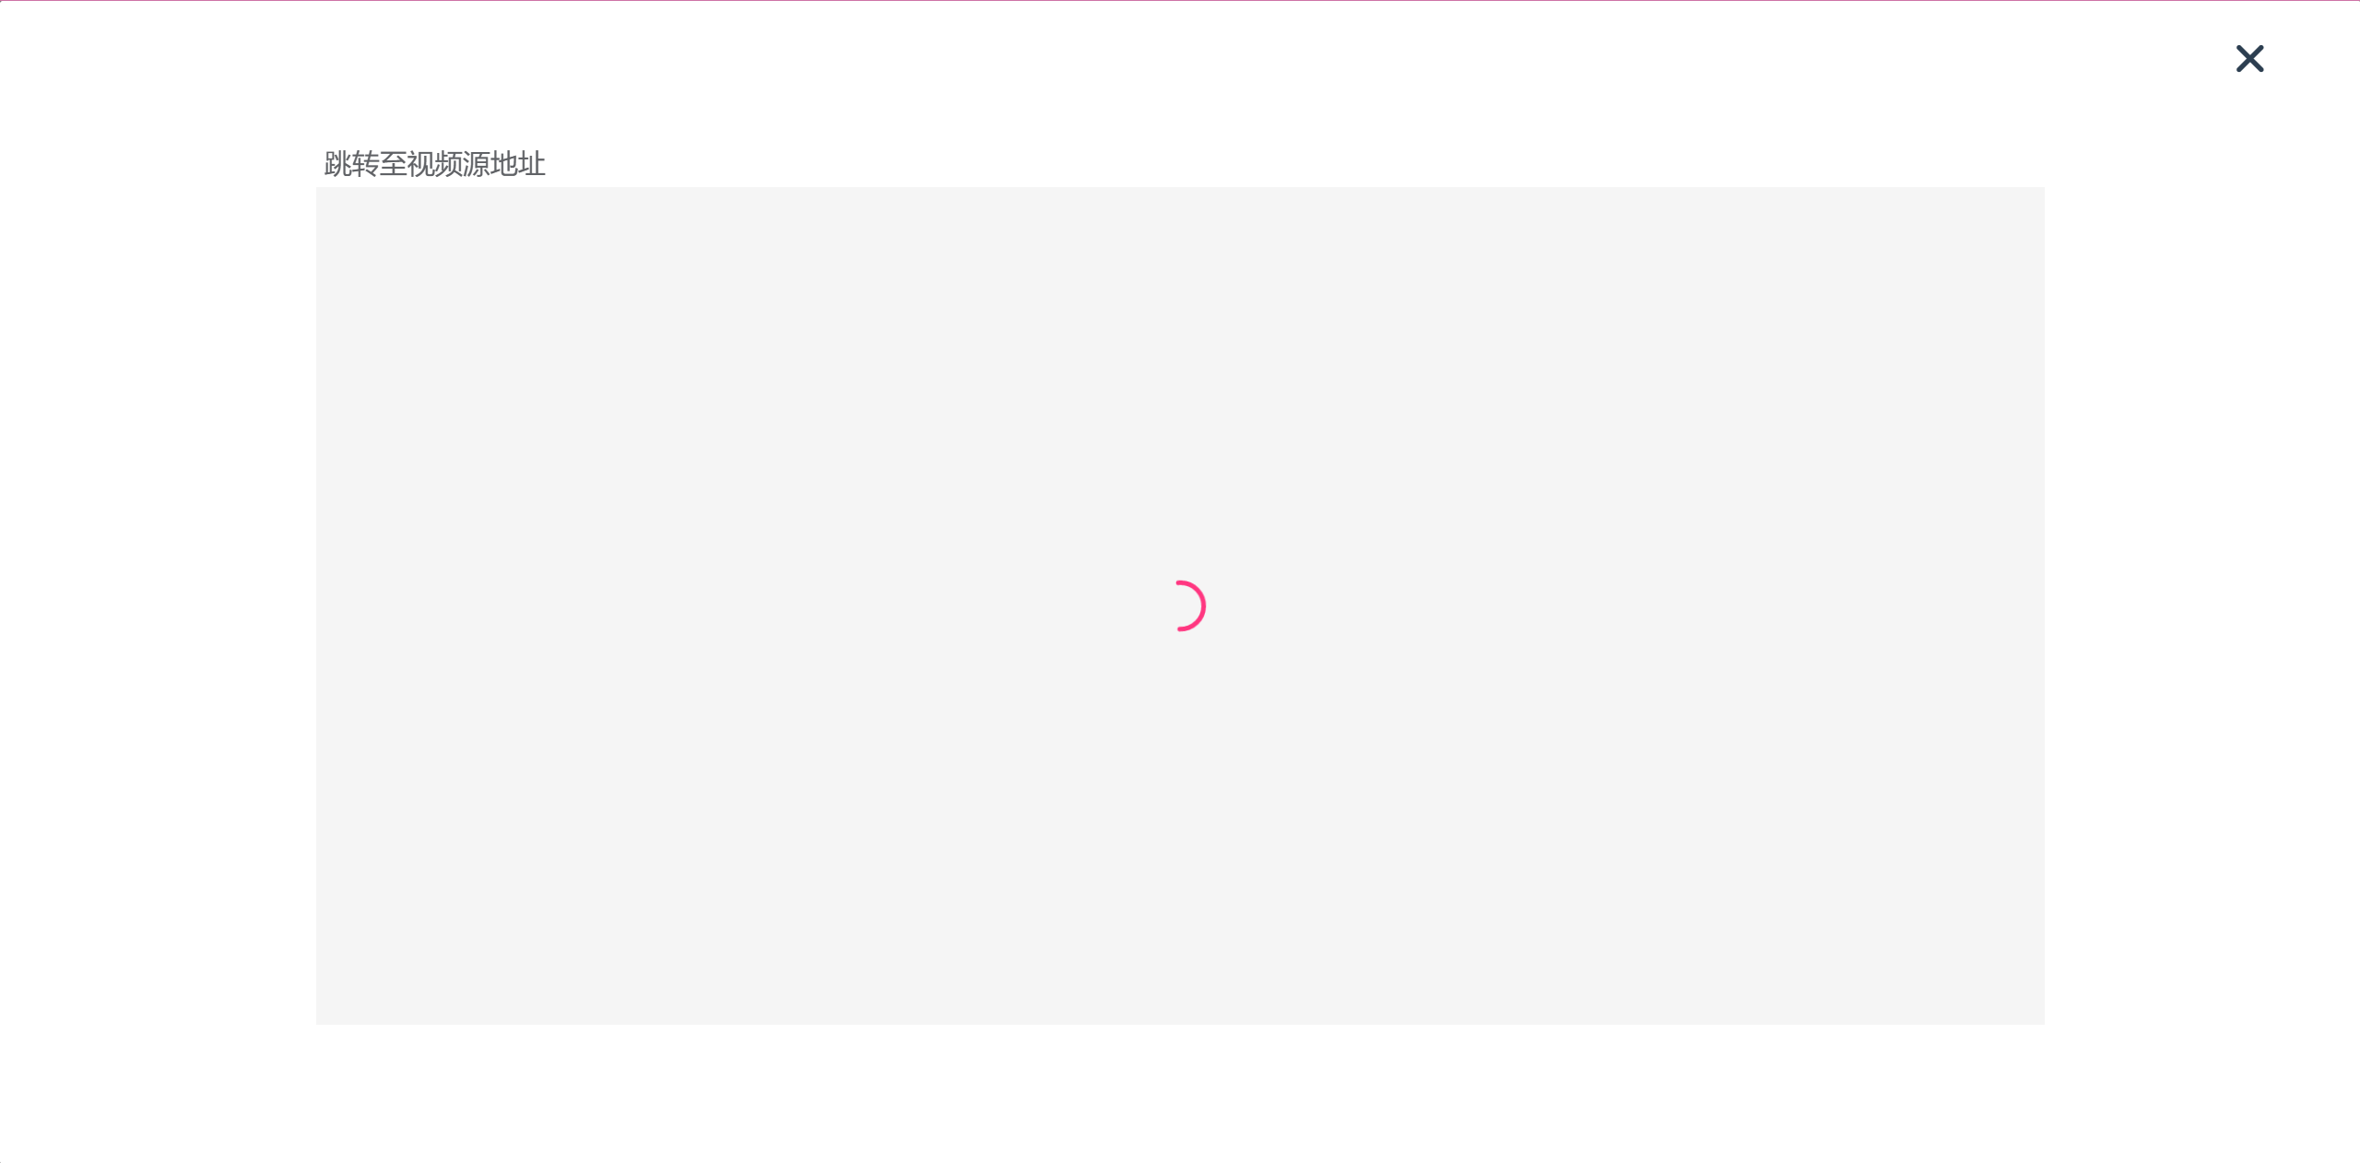
前端建设
点击视频组件：
（加载中）

Slide 21

前端建设
（加载完毕）
使用了iframe，遇到跨域问题，解决方案为在以flask为框架的后端代码中增添相应代码。

Slide 22
后端——环境配置
项目环境
数据同步配置
MongoDB：v4.2.23 port: 27018
ElasticSearch：v7.6.2 port: 9200
Kibana：v7.6.2 port：5601
monstache：v6.7.11
创建并开启mongoDB副本集
将爬虫数据导入mongoDB
创建各表所对应视图
创建es索引
设置monstache配置文件
执行monstache，实现ES同数据库的数据同步

Slide 23
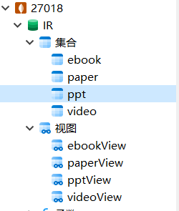
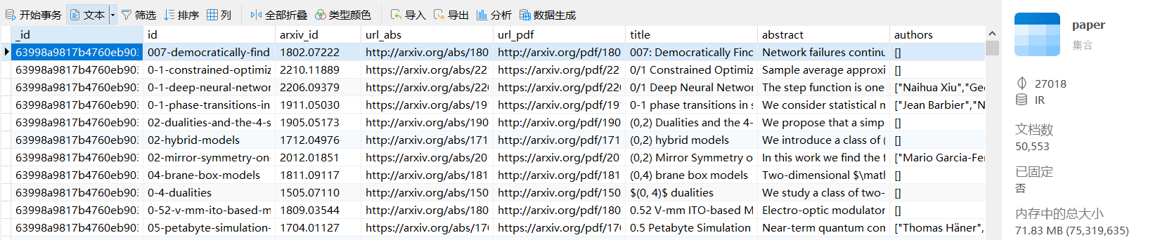
后端——数据库
创建数据库IR，并将爬虫数据按种类划分分别保存至ebook、ppt、paper、video四类集合中
每一集合挑选某些重要索引字段构建视图
将索引字段数据同步至ES上

Slide 24
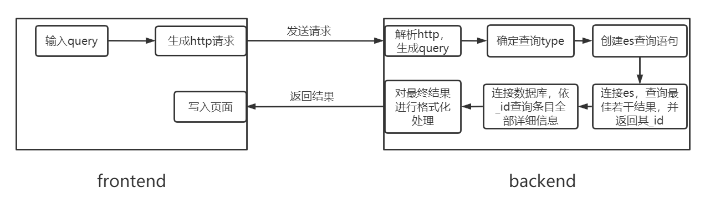
后端——检索

Slide 25
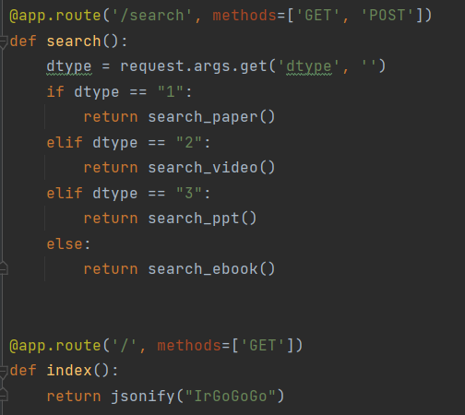
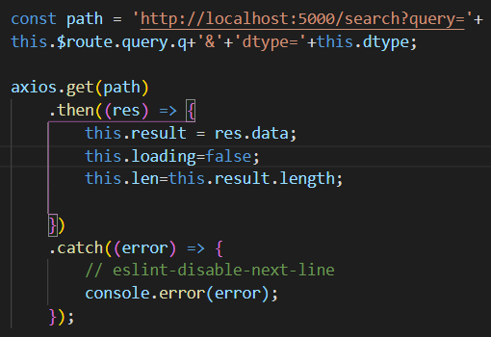
后端——flask实现前后端通信

Slide 26
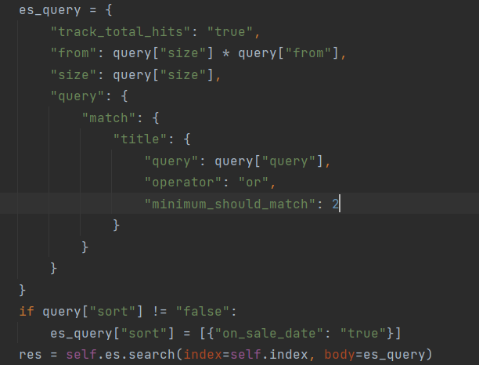
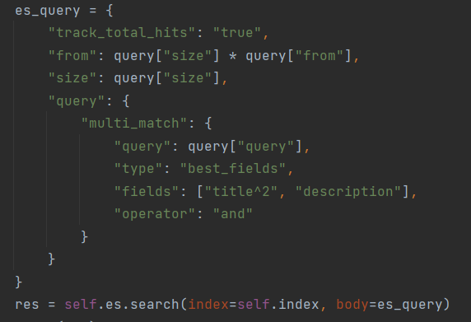
后端——es查询

Slide 27
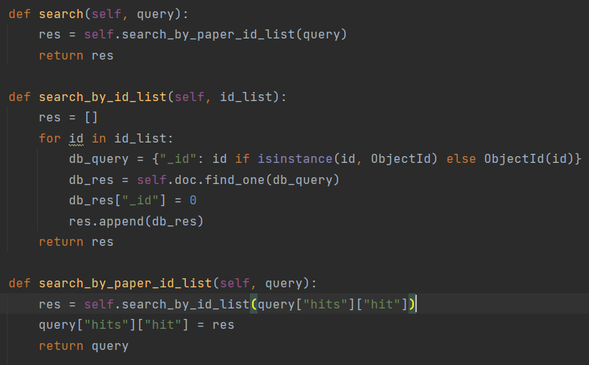
后端——mongoDB查询

Slide 28
4
展示与分析

Slide 29
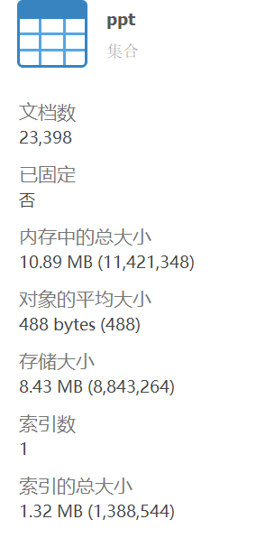
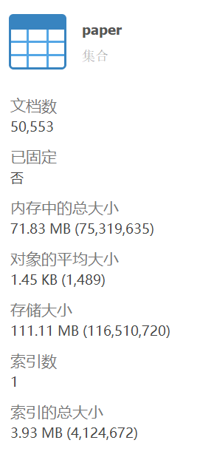
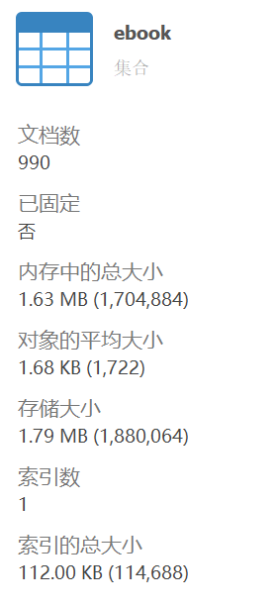
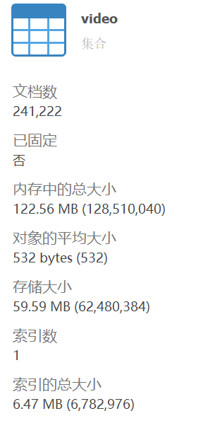
爬取数据统计

Slide 30
项目演示

Slide 31
5
总结

Slide 32
总结
项目时间进度不急不徐，稳步前进；
攻克疫情过程中的诸多不便，克服诸多问题，颇为不易；
3. 同学们掌握基础的站点建设方法，收获颇丰；
4. 本项目大致完成作业要求，且有亮点；功能完善，可以继续发展；

Slide 33

谢谢

